Slide 1
Datu bāzes vadības sistēma
MS Access
Datu lauku īpašības (Field properties)
Īpašība Default Value

Slide 2
Īpašība Default Value
Nosaka lauka noklusēto vērtību, jeb to ierakstu, kurš tabulā atkārtosies visbiežāk
Īpašība nodrošina lauka automātisko aizpildīšanos
Izstrādāja K. Paškēviča

Slide 3
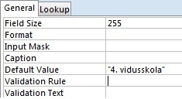
Īpašība Default Value
Nepieciešamo vērtību ieraksta īpašībā Default Value
Piemēram, šajā gadījumā visvairāk skolēnu būs no 4. vidusskolas (sk. dotajā paraugā)
Izstrādāja K. Paškēviča
Notes:
Tēma - DBVS MS Access: datu lauku īpašības
Izstrādāja K. Paškēviča

